Slide 1
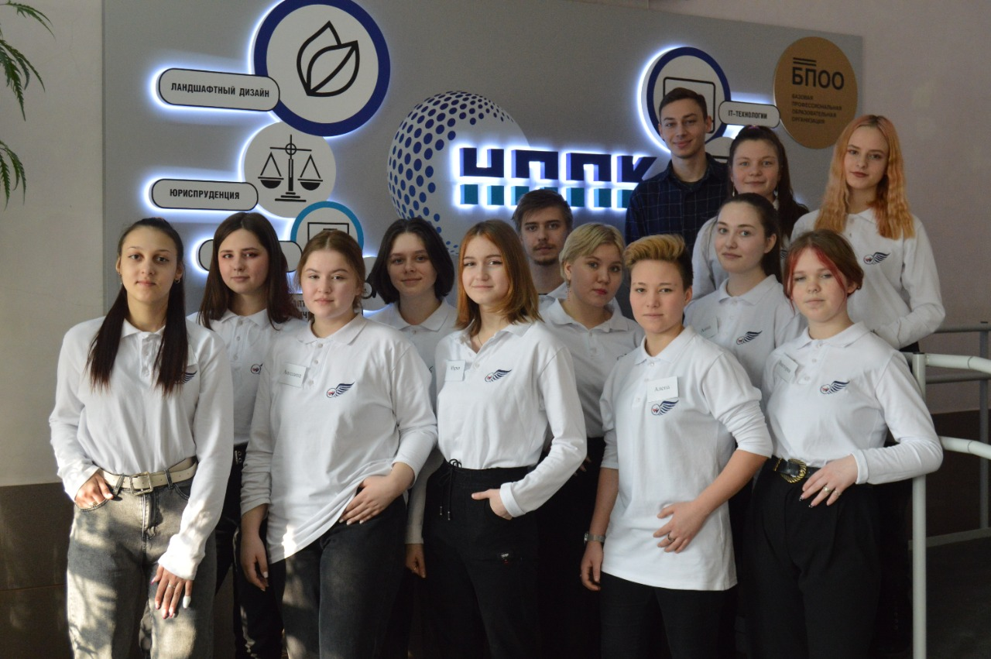
Волонтерский корпус «Наше Дело»
Представляет историю о добровольчестве

Slide 2
Доброволец
Доброво́лец (доброво́льцы) — лицо (лица), осуществляющее какую-либо деятельность добровольно, а также зачастую безвозмездно, не получая за это материального вознаграждения.

Slide 3
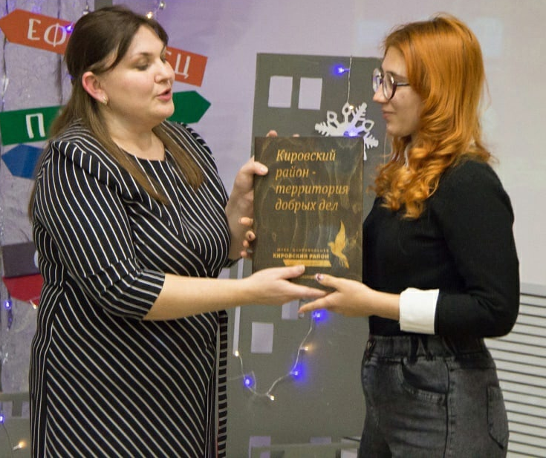
Волонтеры тратят время и силы, и при этом не получают финансовой компенсации. Зачем им это?
По опросам, в большинстве случаев волонтер хочет помочь людям или природе. Однако эта мотивация не единственная…
Чувство солидарности
Путешествия, новые знакомства, расширение кругозора
Стремление к самореализации
Образование, приобретение новых навыков, карьерный рост
НАЧИНАЮЩИЙ
ОПЫТНЫЙ
ЛИДЕР
ОРГАНИЗАТОР
КООРДИНАТОР

Slide 4
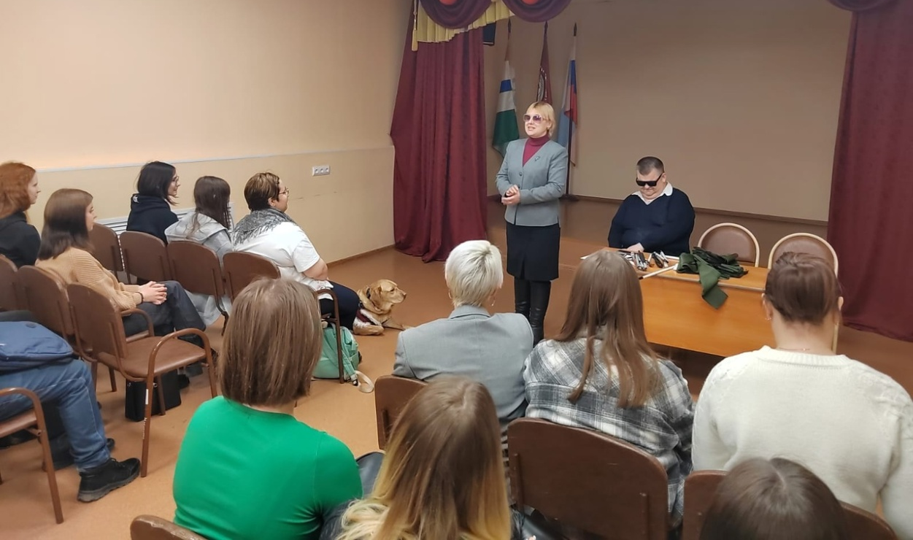
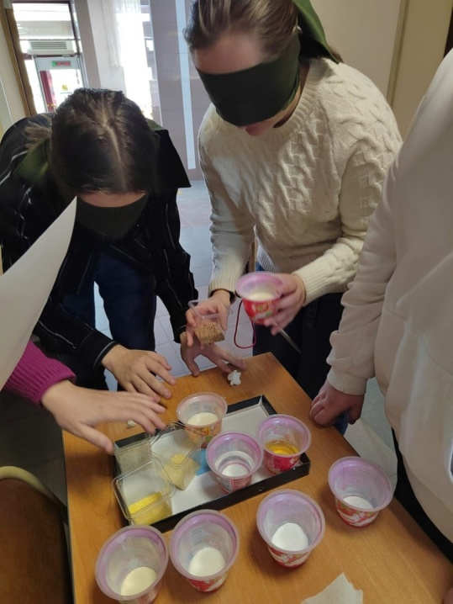
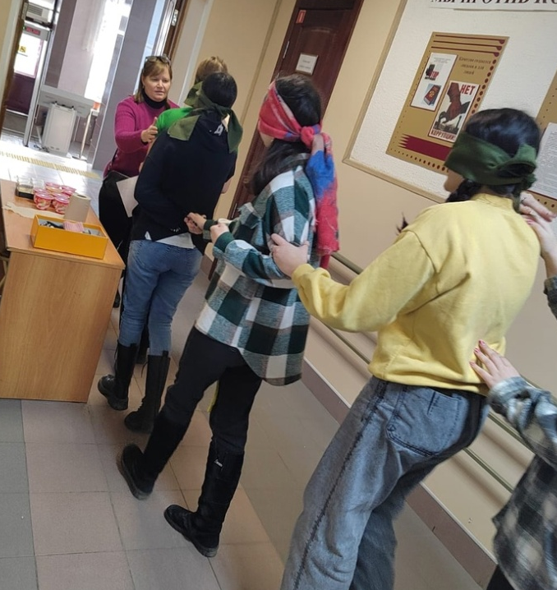
В
МЫ РАЗНЫЕ

Slide 5
Виды волонтерства:
Социальное волонтёрство
Спортивное волонтёрство
Культурное волонтёрство ( art-волонтерство)
Экологическое волонтёрство
Донорство
Событийное волонтёрство
Волонтёры общественной безопасности
Медиа-волонтёрство
Инклюзивное волонтёрство

Slide 6
Масштабные мероприятия
Мероприятия проведенные в ГБПОУ НСО «НППК»
Abilympics — в рамках движения проводятся конкурсы по профессиональному мастерству среди инвалидов и лиц с ограниченными возможностями здоровья в возрасте от 14 лет.

Slide 7
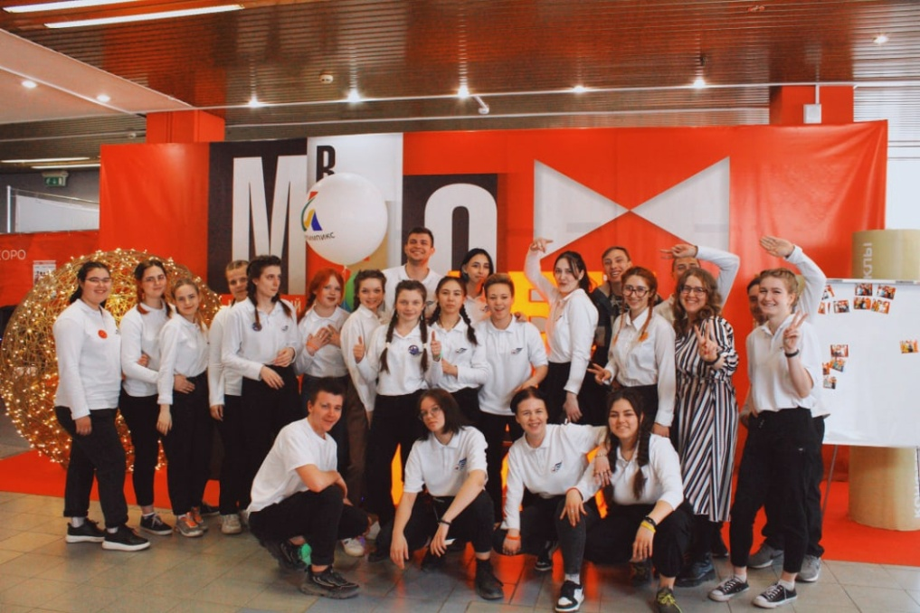
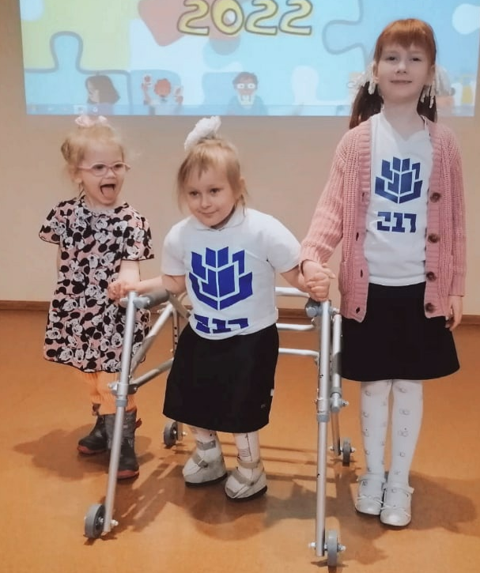
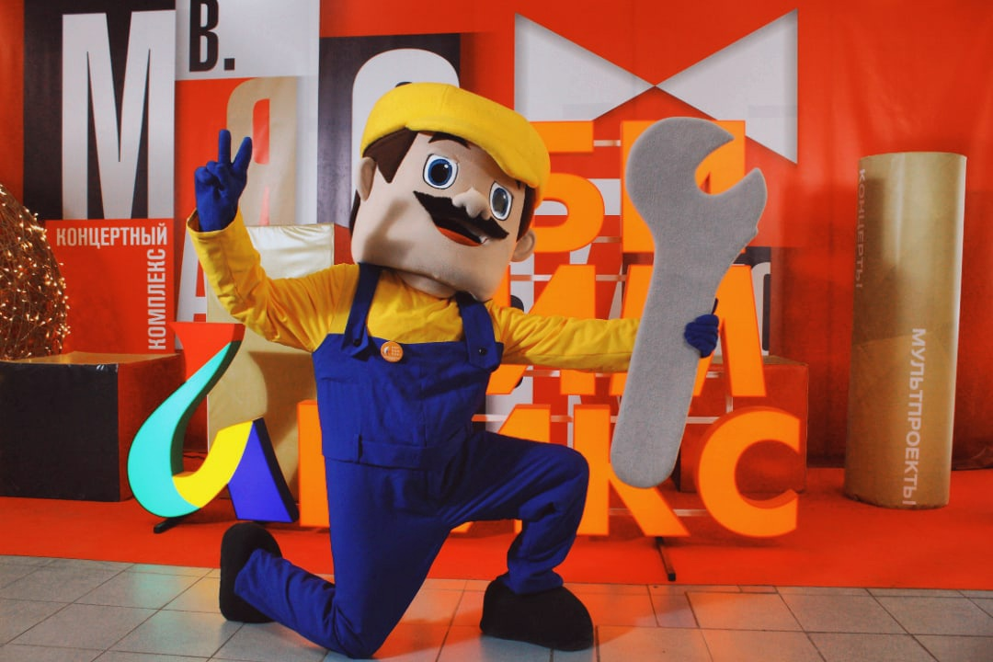
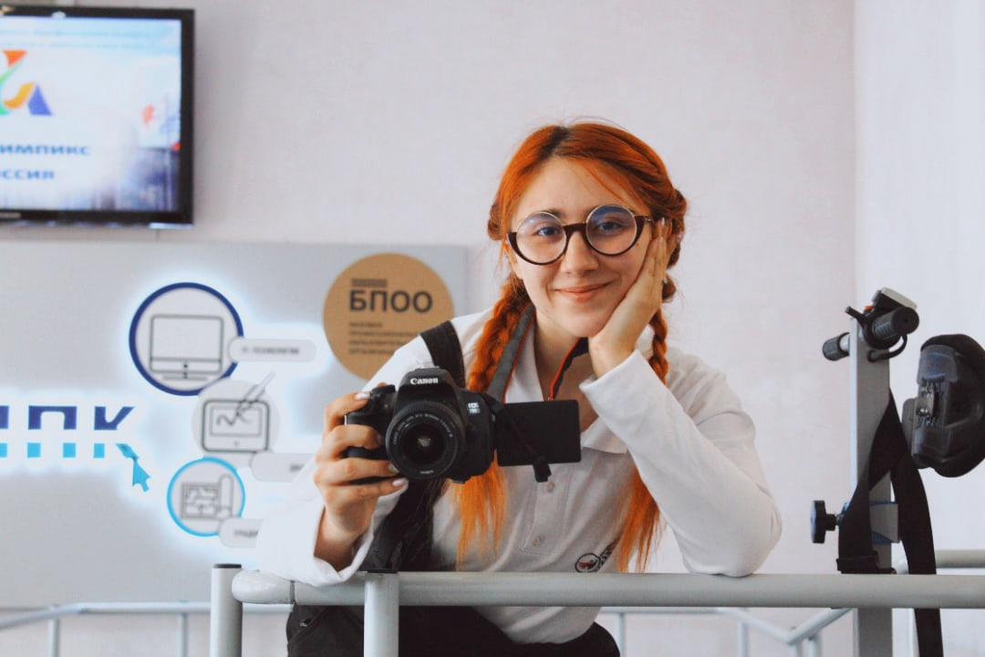
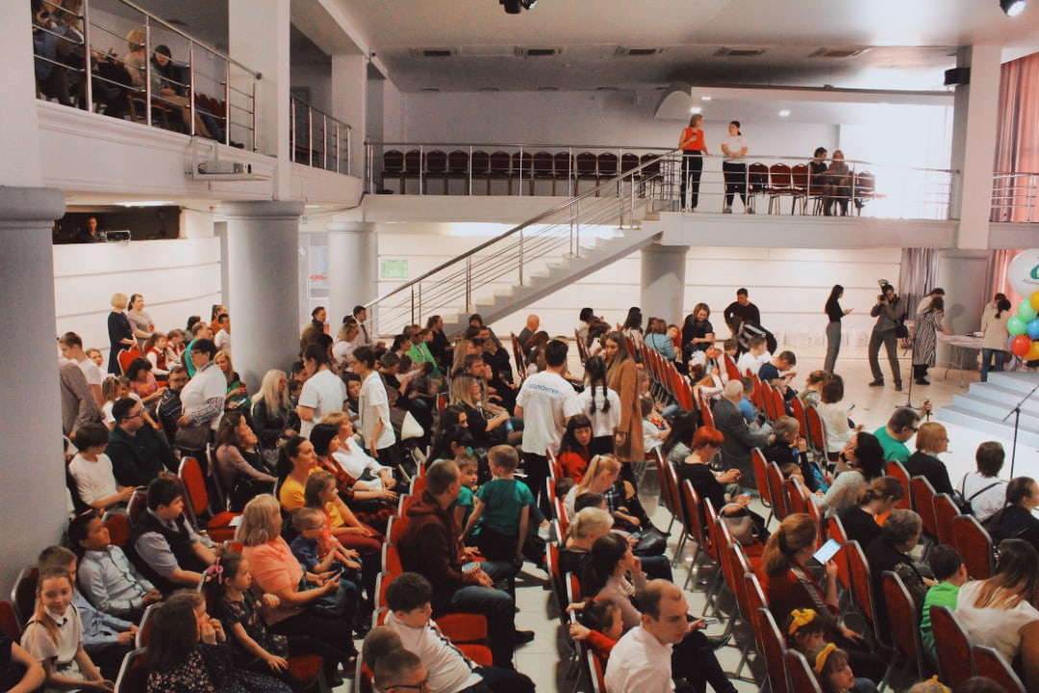

Slide 8
Масштабные мероприятия
Мероприятия проведенные в ГБПОУ НСО «НППК»
WorldSkills International — международная некоммерческая ассоциация, целью которой является повышение статуса и стандартов профессиональной подготовки и квалификации по всему миру, популяризация рабочих профессий через проведение международных соревнований по всему миру.

Slide 9
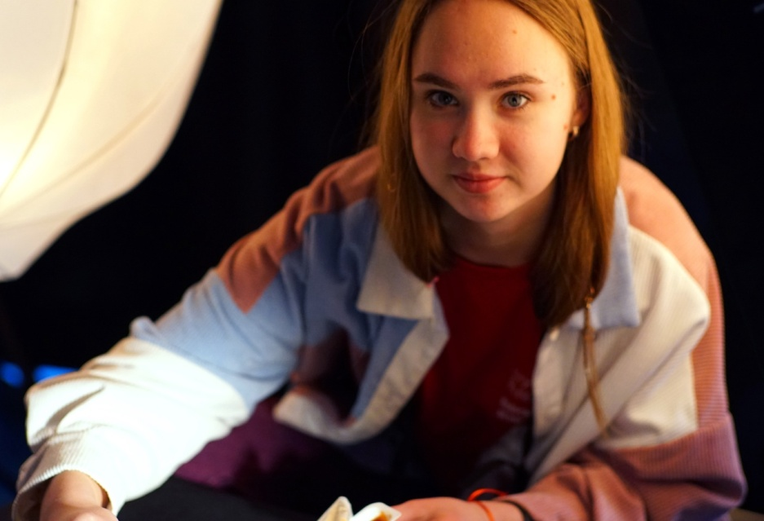
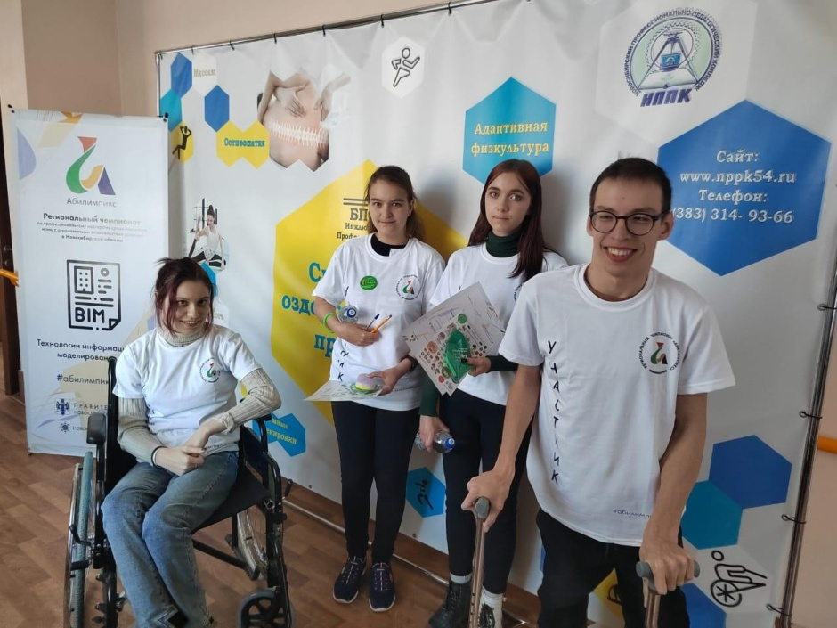
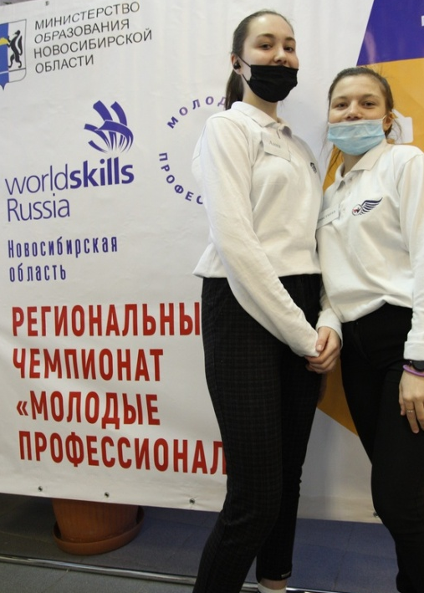

Slide 10
Ежегодные мероприятия
Мероприятия проведенные в ГБПОУ НСО «НППК»
Квест «Больше, чем друг и помощник» - мероприятие организовано Новосибирской областной организацией ОООИ «Всероссийское общество слепых» совместно с колледжем, для людей с инвалидностью по зрению с целью популяризации собак-проводников, как средства успешной адаптации незрячих в социуме.

Slide 11
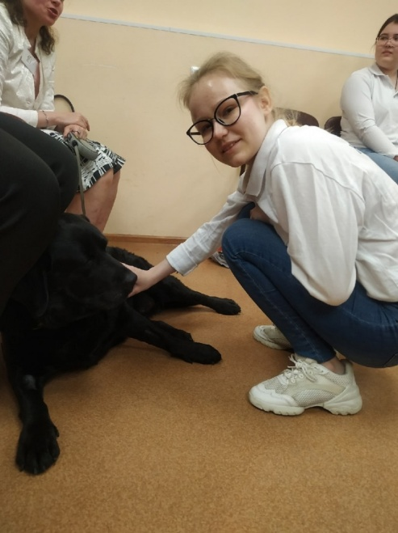
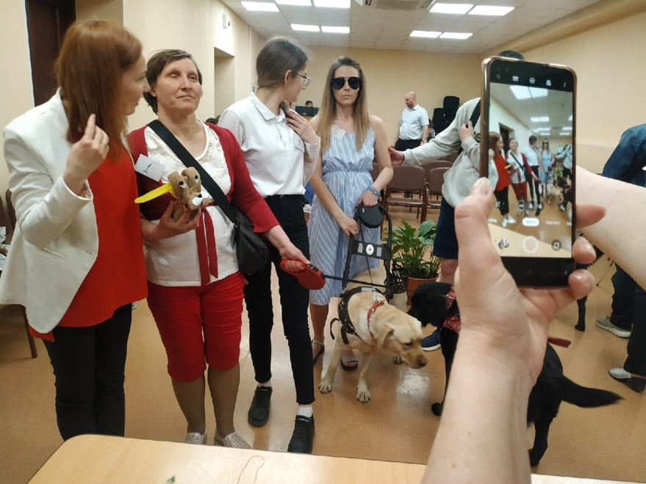
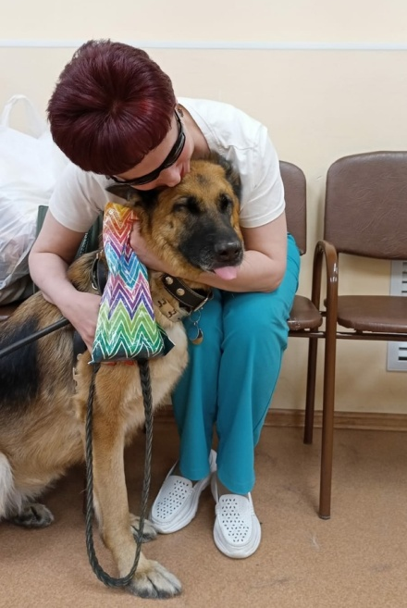
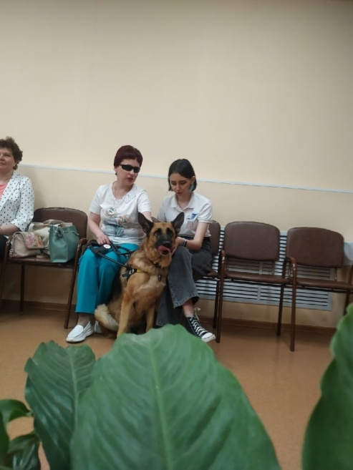
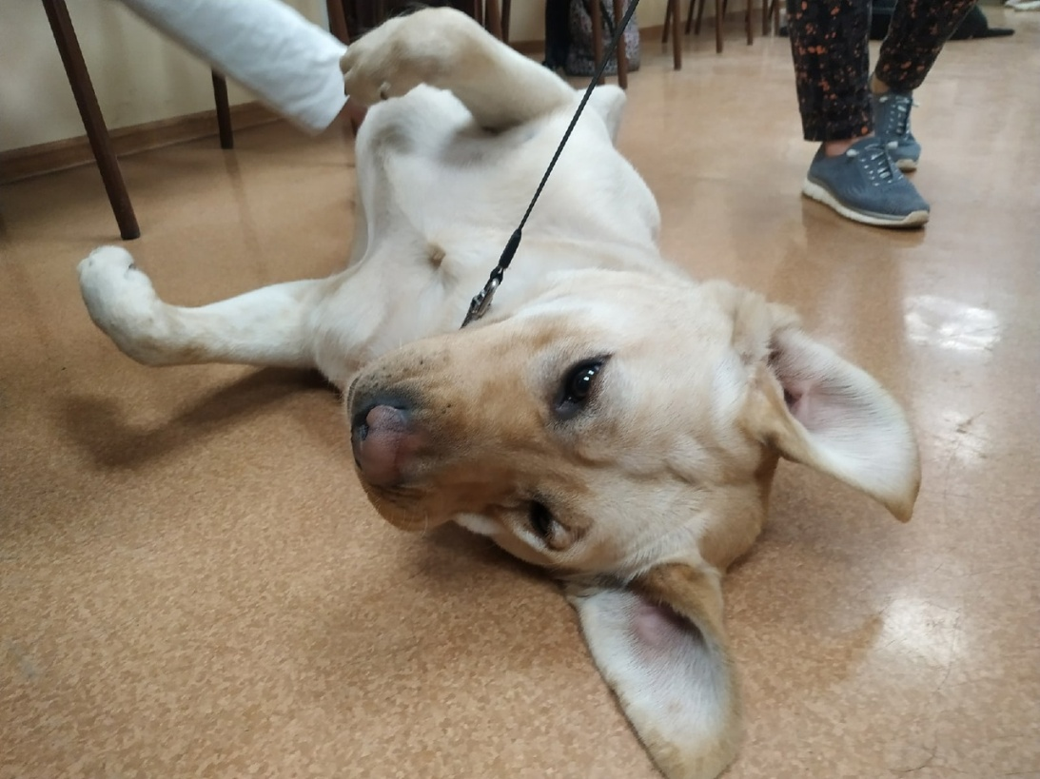
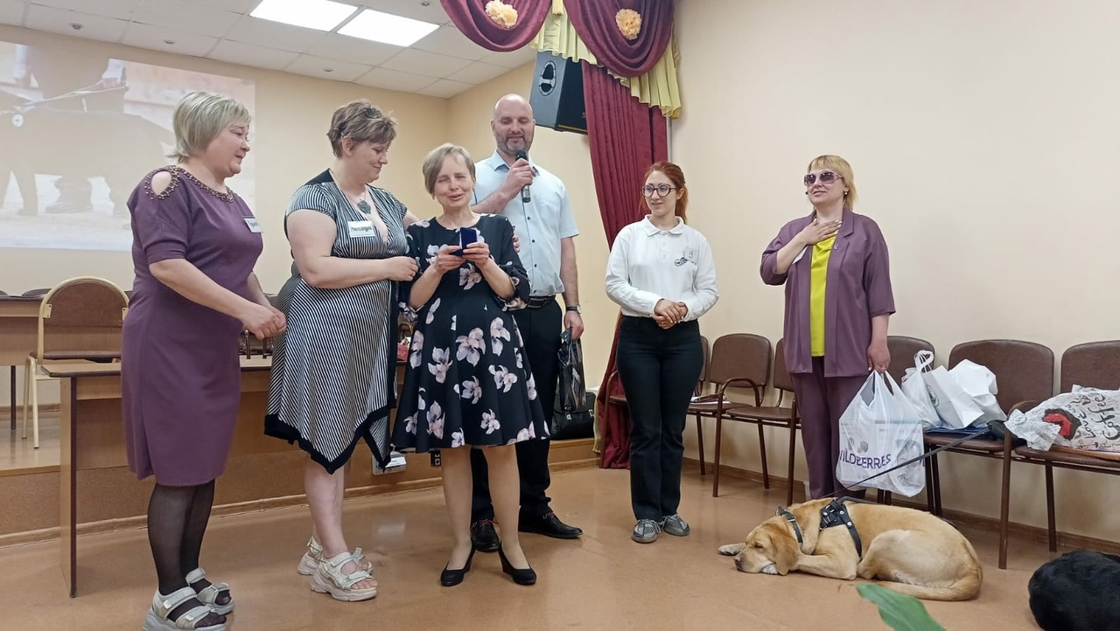

Slide 12
Ежегодные мероприятия
Мероприятия проведенные соц. партнерами ГБПОУ НСО «НППК»
«Спорт без границ» – организовано с региональным отделением Новосибирской области Всероссийской организации родителей детей-инвалидов (РО ВОРДИ НСО) совместно с руководством ГАУ НСО «Спортивная школа по хоккею с мячом «Сибсельмаш», Проводится с целью социальной и психологической адаптации детей с ОВЗ и инвалидностью, а также продвижения адаптивного спорта.

Slide 13
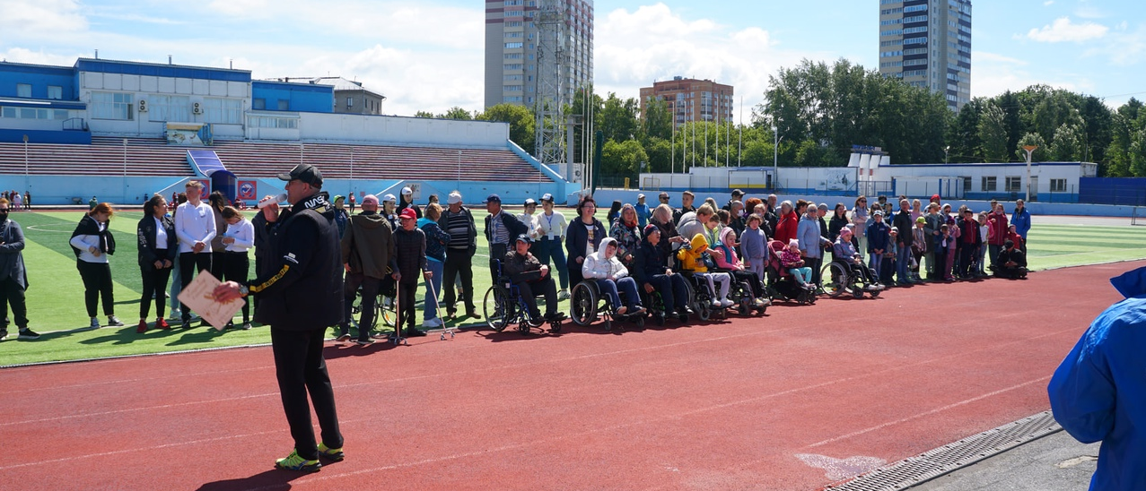
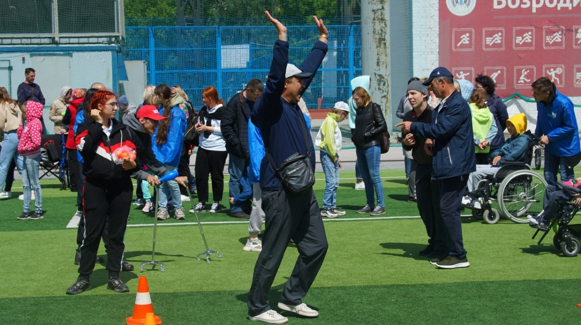

Slide 14
ОВЗ, ограниченные возможности здоровья — это нарушения физического и (или) психического развития. ОВЗ I, II, III, IV, V, VI, VII, VIII

Slide 15
Волонтеры с ОВЗ:
Неслышащие, глухие без речи
Слабослышащие дети
Нарушение зрения
Тяжелая речевая патология
Нарушение опорно-двигательного аппарата
Студент с ЗПР (замедленный темп психических процессов)
Отклонение интеллектуального развития.

Slide 16
Нарушение опорно-двигательного аппарата
Медиа-волонтёрство
Экологическое волонтёрство
Событийное волонтёрство
АКУЛОВ РОМАН И КАЛИНИН КОСТЯ

Slide 17
Нарушение зрения
Культурное волонтёрство
Социальное волонтёрство
ГУРЬЯНОВ АНДРЕЙ

Slide 18
Нарушение опорно-двигательного аппарата
Медиа-волонтёрство
Событийное волонтёрство
НЕФЕДЬЕВА МАРИЯ

Slide 19
Независимо от категории ОВЗ, к которой относится волонтер, волонтерский корпус «Наше Дело», создаёт своим «особым» добро деятелям все условия «для получения без дискриминации общения, способствующее для коррекции нарушений развития и социальной адаптации»

Slide 20
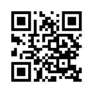
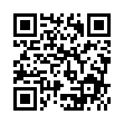
Платформа «Добро.ру»
Предлагает добровольцам больше 30 программ…
Волонтёры, организаторы волонтёрской деятельности и те, кто только планирует приобщиться к масштабному движению, могут бесплатно повысить свои компетенции на платформе «Добро.ру». Для этого нужно иметь доступ в интернет и регистрацию на портале, связанном с Госуслугами.
Среди курсов, доступных к изучению на портале, вводный курс о добровольчестве от Ассоциации волонтёрских центров…
Приложение в ВК

Slide 21
ОФИЦИАЛЬНЫЙ САЙТ (ГЛАВНЫЙ) ДЛЯ ДОБРОВОЛЬЦА

Slide 22
Регистрация на DOBRO.RU:
Зайти на сайт https://dobro.ru/ и на главной странице в правом верхнем углу нажать на "Зарегистрироваться"
Ты можешь выбрать синхронизацию с любой удобной тебе платформой или заполнить о себе следующие данные - имя, фамилия, страна, населенный пункт, дата рождения, электронная почта, телефон, пароль.
Необходимо поставить галочку с согласием на обработку персональных данных и нажать "Зарегистрироваться".
На почту, которую ты указывал, придёт письмо с подтверждением аккаунта на сайте. Необходимо перейти по ссылке.
Готово! Ты зарегистрировался на сайте!

Slide 23
